Slide 1
第二章 连续时间信号的频谱
2.1 傅里叶级数
2.2 周期信号的频谱
2.3 非周期信号的频谱——傅里叶变换
2.4 傅里叶变换的性质

Slide 2
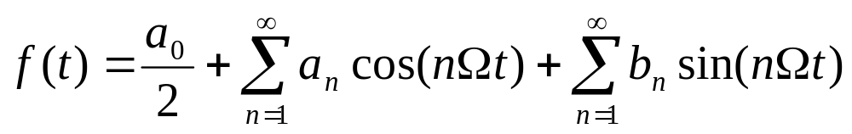
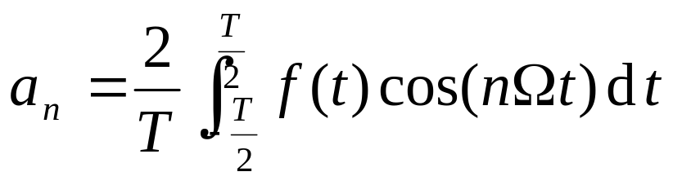
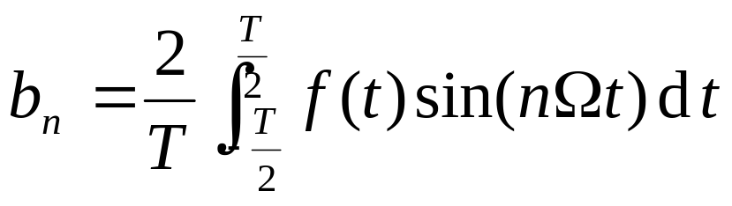
2.1 傅里叶级数
2.1 傅里叶级数
一、傅里叶级数的三角形式
设周期信号f(t)，其周期为T，角频率Ω=2π/T，当满足狄里赫利(Dirichlet)条件时，它可分解为如下三角级数—— 称为f(t)的傅里叶级数
系数a_{n} , b_{n}称为傅里叶系数
可见， a_{n} 是n的偶函数， b_{n}是n的奇函数。

Slide 3
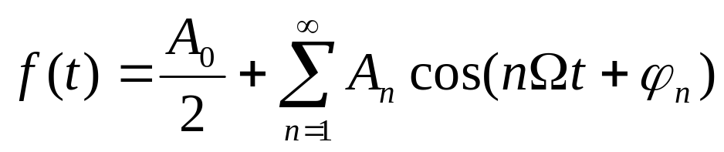
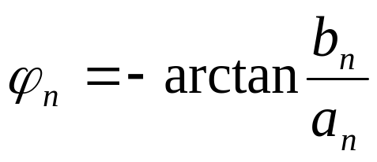
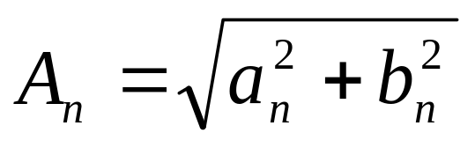
2.1 傅里叶级数
将上式同频率项合并，可写为
式中，A₀ = a₀
可见A_{n}是n的偶函数， ϕ_{n}是n的奇函数。
a_{n} = A_{n}cosϕ_{n}， b_{n} = –A_{n}sin ϕ_{n}，n=1,2,…
上式表明，周期信号可分解为直流和许多余弦分量。
其中， A₀/2为直流分量；
A₁cos(Ωt+ϕ₁)称为基波或一次谐波，它的角频率与原周期信号相同；
A₂cos(2Ωt+ϕ₂)称为二次谐波，它的频率是基波的2倍；
一般而言，A_{n}cos(nΩt+ϕ_{n})称为n次谐波。

Slide 4
2.1 傅里叶级数
二、波形的对称性与谐波特性
1 .f(t)为偶函数——对称纵坐标
b_{n} =0，展开为余弦级数。
2 .f(t)为奇函数——对称于原点
a_{n} =0，展开为正弦级数。
实际上，任意函数f(t)都可分解为奇函数和偶函数两部分，即 f(t) = f_{od}(t) + f_{ev}(t)
由于f(-t) = f_{od}(-t) + f_{ev}(-t) = -f_{od}(t) + f_{ev}(t) 所以

Slide 5
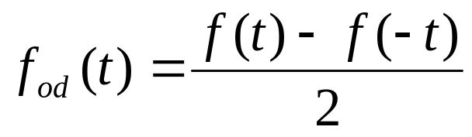
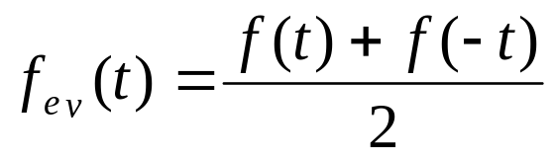
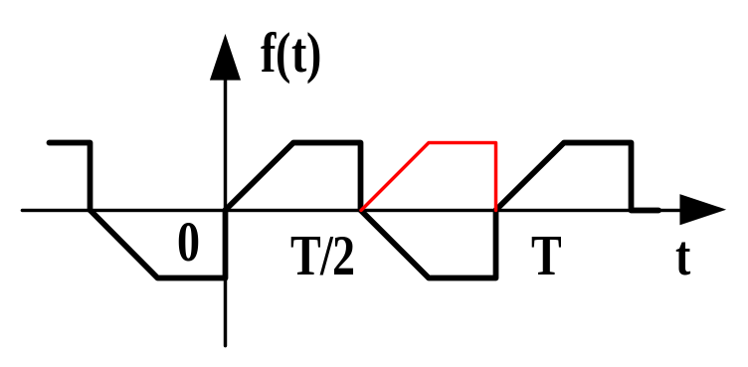
2.1 傅里叶级数
3 .f(t)为奇谐函数——f(t) = –f(t±T/2)
此时 其傅里叶级数中只含奇次谐波分量，而不含偶次谐波分量即 a₀=a₂=…=b₂=b₄=…=0
三、傅里叶级数的指数形式
三角形式的傅里叶级数，含义比较明确，但运算常感不便，因而经常采用指数形式的傅里叶级数。可从三角形式推出：利用 cosx=(e^{jx} + e^{–jx})/2

Slide 6
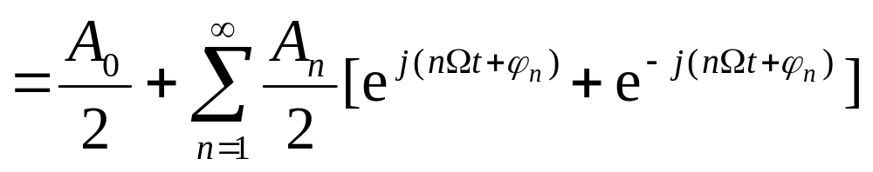
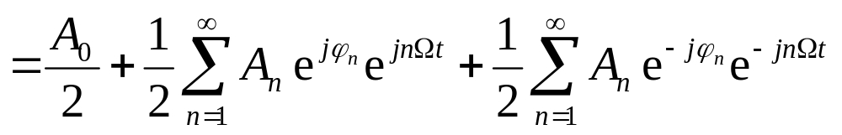
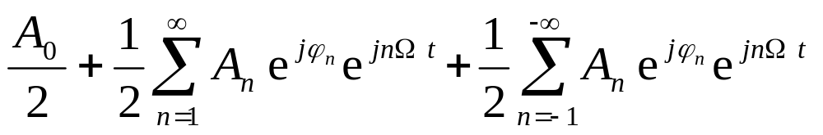
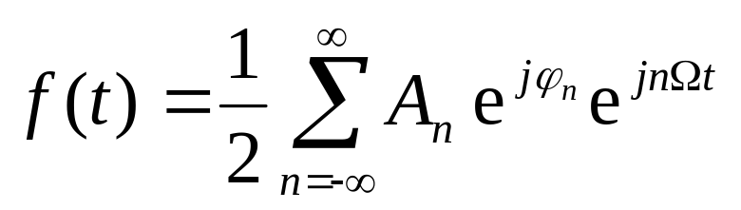
2.1 傅里叶级数
上式中第三项的n用–n代换，A_{– n}=A_{n}，ϕ_{– n}= – ϕ_{n}，
则上式写为
令A₀=A₀e^{jϕ0}e^{j0Ωt} ，ϕ₀=0
所以

Slide 7
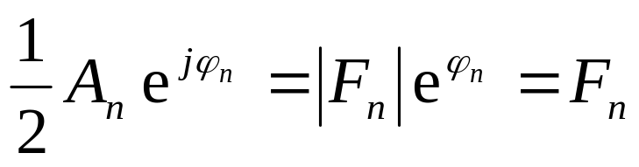
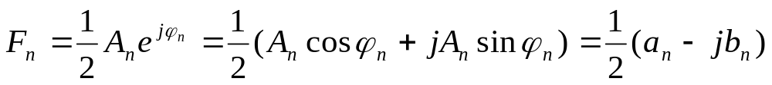
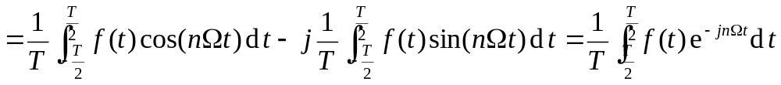
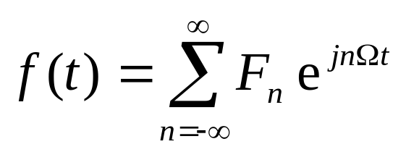
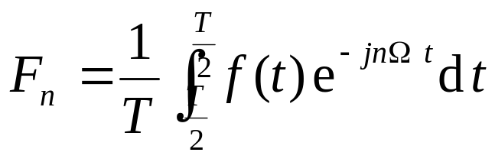
2.1 傅里叶级数
令复数
称其为复傅里叶系数，简称傅里叶系数。
n = 0, ±1, ±2，…
表明：任意周期信号f(t)可分解为许多不同频率的虚指数信号之和。 F₀ = A₀/2为直流分量。

Slide 8
2.2 周期信号的频谱
2.2 周期信号的频谱及特点
一、信号频谱的概念
从广义上说，信号的某种特征量随信号频率变化的关系，称为信号的频谱，所画出的图形称为信号的频谱图。
周期信号的频谱是指周期信号中各次谐波幅值、相位随频率的变化关系，即
将A_{n}~ω和ϕ_{n}~ω的关系分别画在以ω为横轴的平面上得到的两个图，分别称为振幅频谱图和相位频谱图。因为n≥0，所以称这种频谱为单边谱。
也可画|F_{n}|~ω和ϕ_{n}~ω的关系，称为双边谱。若F_{n}为实数，也可直接画F_{n} 。

Slide 9
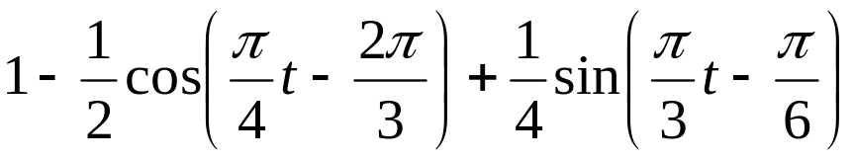
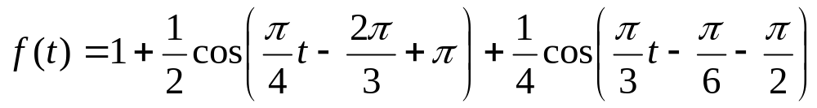
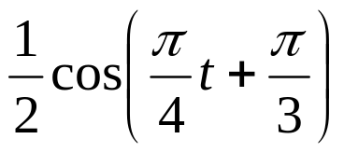
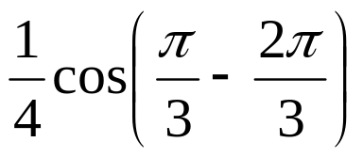
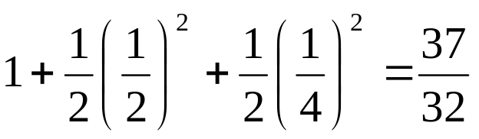
2.2 周期信号的频谱
例：周期信号 f(t) =
试求该周期信号的基波周期T，基波角频率Ω，画出它的单边频谱图，并求f(t) 的平均功率。
解 首先应用三角公式改写f(t)的表达式，即
显然1是该信号的直流分量。
的周期T₁ = 8
的周期T₂ = 6
所以f(t)的周期T = 24，基波角频率Ω=2π/T = π/12
根据帕斯瓦尔等式，其功率为 P=

Slide 10
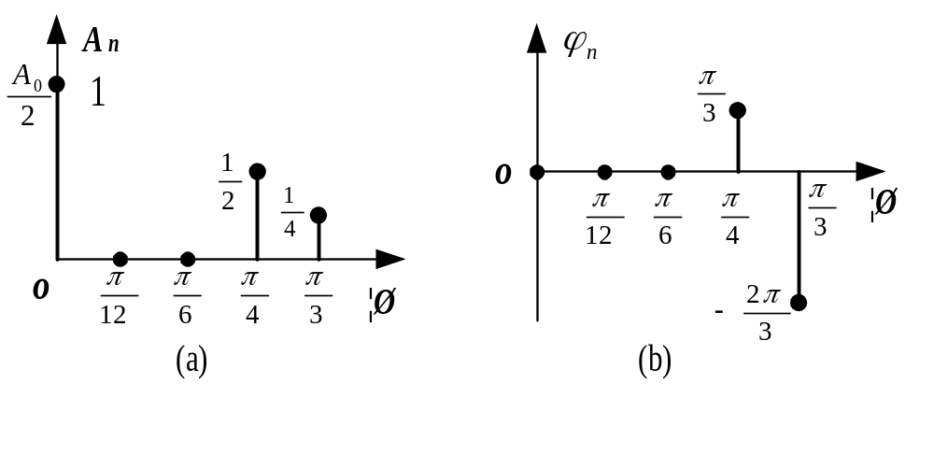
2.2 周期信号的频谱
是f(t)的[π/4]/[π/12 ]=3次谐波分量；
是f(t)的[π/3]/[π/12 ]=4次谐波分量；
画出f(t)的单边振幅频谱图、相位频谱图如图

Slide 11
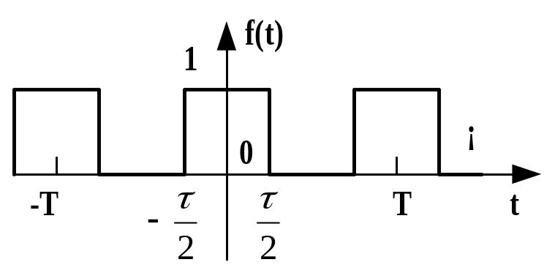
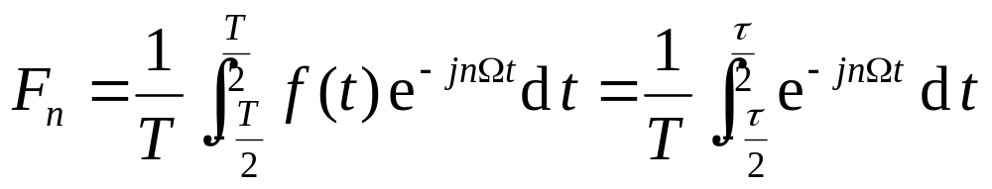
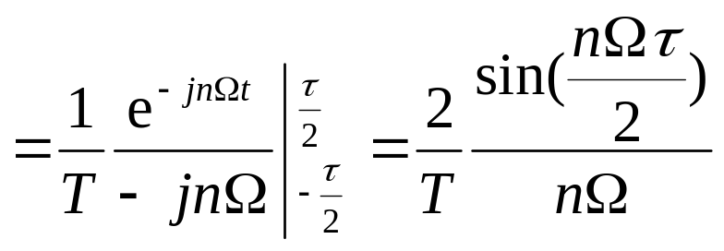
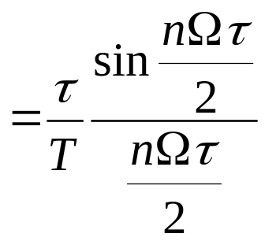
2.2 周期信号的频谱
二、周期信号频谱的特点
举例：有一幅度为1，脉冲宽度为τ的周期矩形脉冲，其周期为T，如图所示。求频谱。
令Sa(x)=sin(x)/x (取样函数）

Slide 12
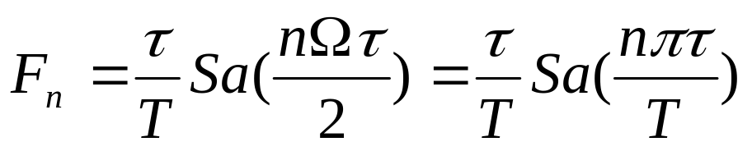
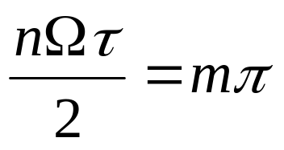
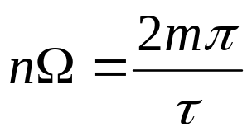
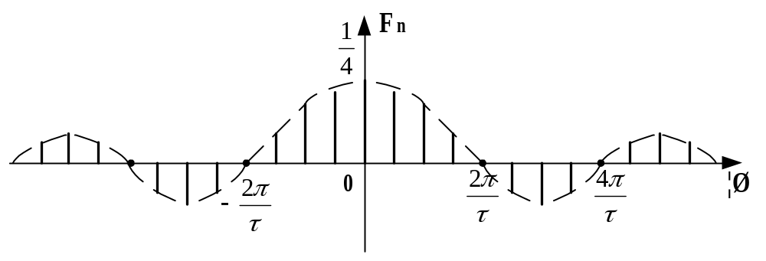
2.2 周期信号的频谱
, n = 0 ,±1，±2，…
F_{n}为实数，可直接画成一个频谱图。设T = 4τ画图。
零点为
所以
，m为整数。
特点： (1)周期信号的频谱具有谐波(离散)性。谱线位置是基频Ω的整数倍；(2)一般具有收敛性。总趋势减小。

Slide 13
2.2 周期信号的频谱
谱线的结构与波形参数的关系：
(a) T一定，τ变小，此时Ω（谱线间隔）不变。两零点之间的谱线数目：ω₁/Ω=（2π/τ）/(2π/T)=T/τ 增多。
(b) τ一定，T增大，间隔Ω减小，频谱变密。幅度减小。
如果周期T无限增长（这时就成为非周期信号），那么，谱线间隔将趋近于零，周期信号的离散频谱就过渡到非周期信号的连续频谱。各频率分量的幅度也趋近于无穷小。

Slide 14
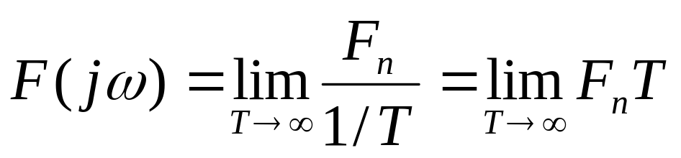
2.3 傅里叶变换
2.3 非周期信号的频谱—傅里叶变换
一、傅里叶变换
非周期信号f(t)可看成是周期T→∞时的周期信号。
前已指出当周期T趋近于无穷大时，谱线间隔Ω趋近于无穷小，从而信号的频谱变为连续频谱。各频率分量的幅度也趋近于无穷小，不过，这些无穷小量之间仍有差别。
为了描述非周期信号的频谱特性，引入频谱密度的概念。令
(单位频率上的频谱）
称F(jω)为频谱密度函数。

Slide 15
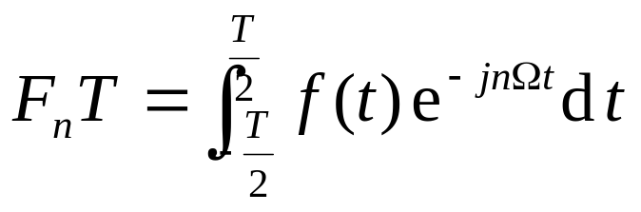
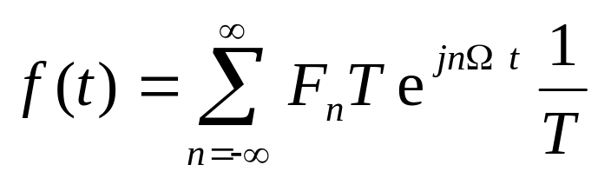
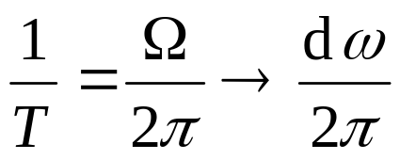
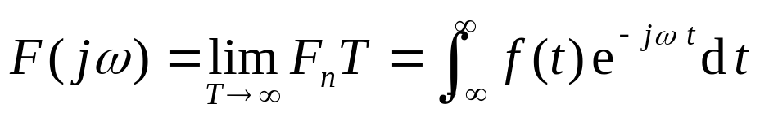
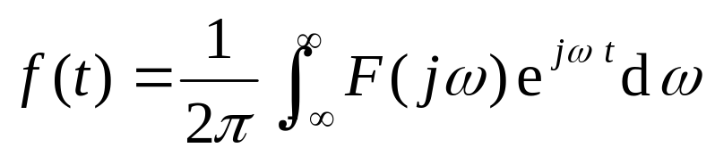
2.3 傅里叶变换
根据傅里叶级数
考虑到：T→∞，Ω→无穷小，记为dω；
n Ω→ ω（由离散量变为连续量），而
同时，∑ →∫
傅里叶变换式“-”
于是，
傅里叶反变换式
F(jω)称为f(t)的傅里叶变换或频谱密度函数，简称频谱。
f(t)称为F(jω)的傅里叶反变换或原函数。

Slide 16
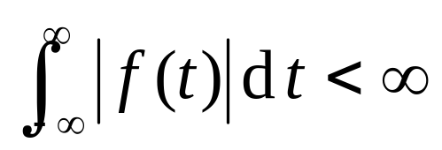
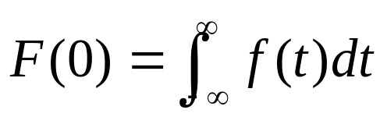
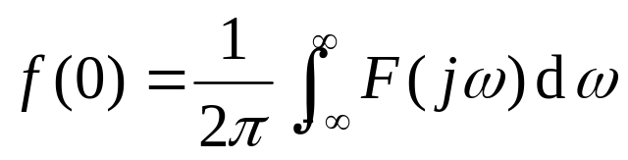
2.3 傅里叶变换
也可简记为
F(jω) = F [f(t)]
f(t) = F ^{–1}[F(jω)]
或 f(t) ←→F(jω)
F(jω)一般是复函数，写为
F(jω) = | F(jω)|e ^{j ϕ(ω)} = R(ω) + jX(ω)
说明 (1)前面推导并未遵循严格的数学步骤。可证明，函数f(t)的傅里叶变换存在的充分条件:
(2)用下列关系还可方便计算一些积分

Slide 17
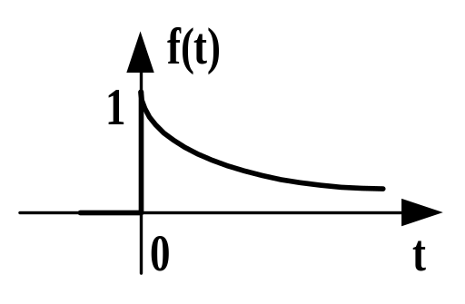
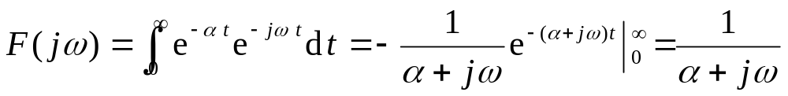
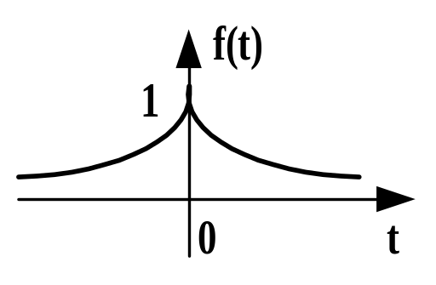
2.3 傅里叶变换
二、常用函数的傅里叶变换
单边指数函数f(t) = e^{–αt}ε(t)， α >0实数
2. 双边指数函数f(t) = e^{–α⎮t⎮} , α >0

Slide 18
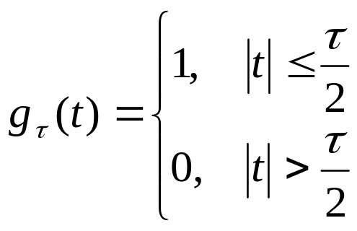
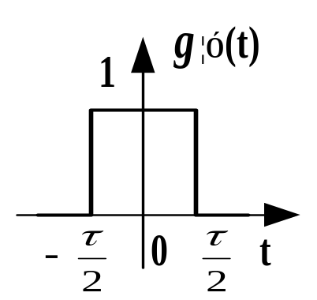
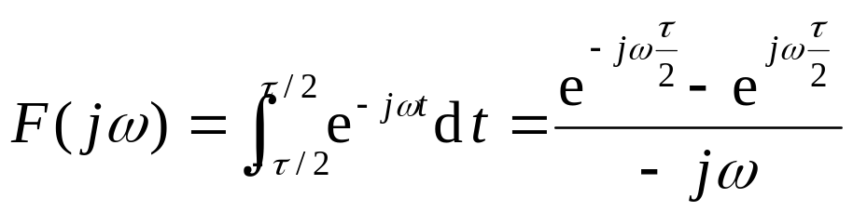
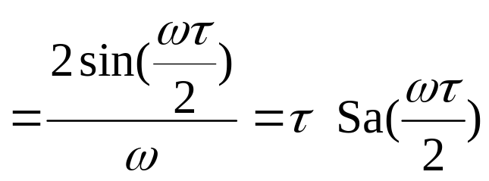
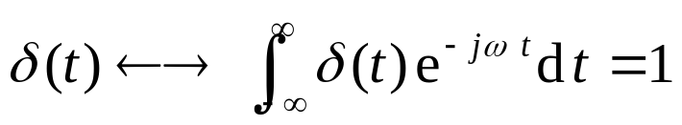
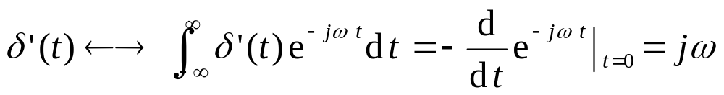
2.3 傅里叶变换
3. 门函数(矩形脉冲)
4. 冲激函数δ(t)、δ´(t)

Slide 19


2.3 傅里叶变换
5. 常数1
有一些函数不满足绝对可积这一充分条件，如1，ε(t) 等，但傅里叶变换却存在。直接用定义式不好求解。
可构造一函数序列{f_{n}(t)}逼近f (t) ，即
而f_{n}(t)满足绝对可积条件，并且{f_{n}(t)}的傅里叶变换所形成的序列{F_{n}(jω)}是极限收敛的。则可定义f(t)的傅里叶变换F (jω)为
这样定义的傅里叶变换也称为广义傅里叶变换。

Slide 20







2.3 傅里叶变换
构造 f_{α}(t)=e^{-α⎟t⎟} ，α> 0←→
所以
又
因此， 1←→2πδ(ω)
另一种求法： δ(t)←→1代入反变换定义式，有
将ω→t，t→-ω
再根据傅里叶变换定义式，得

Slide 21








2.3 傅里叶变换
6. 符号函数
7. 阶跃函数ε(t)

Slide 22






2.3 傅里叶变换
归纳记忆：
2. 常用函数 F 变换对：
1. F 变换对
δ(t)
1
1
2πδ(ω)
ε(t)
e ^{-αt} ε(t)
g_{τ}(t)
sgn (t)
e ^{–α|t|}

Slide 23


2.4 傅里叶变换的性质
2.4 傅里叶变换的性质
一、线性(Linear Property)
If f₁(t) ←→F₁(jω)， f₂(t) ←→F₂(jω)
then
[a f₁(t) + b f₂(t) ] ←→ [a F₁(jω) + b F₂(jω) ]
Proof: F [a f₁(t) + b f₂(t)]
= [a F₁(jω) + b F₂(jω) ]

Slide 24



2.4 傅里叶变换的性质
For example F(jω) = ?
Ans: f (t) = f₁(t) – g₂(t)
f₁(t) = 1 ←→ 2πδ(ω)
‖
g₂(t) ←→ 2Sa(ω)
∴ F(jω) = 2πδ(ω) - 2Sa(ω)
-

Slide 25




2.4 傅里叶变换的性质
二、时移性质(Timeshifting Property)
If f (t) ←→F(jω) then
where “t₀” is real constant.
Proof: F [ f (t – t₀ ) ]

Slide 26






2.4 傅里叶变换的性质
For example F(jω) = ?
Ans: f₁(t) = g₆(t - 5) ,
f₂(t) = g₂(t - 5)
g₆(t - 5) ←→
‖
g₂(t - 5) ←→
∴ F(jω) =
+

Slide 27



2.4 傅里叶变换的性质
三、对称性质(Symmetrical Property)
If f (t) ←→F(jω) then
F( jt ) ←→ 2πf (–ω)
Proof:
（1）
in (1) t →ω，ω→t then
（2）
in (2) ω → -ω then
∴ F(j t) ←→ 2πf (–ω) end

Slide 28






2.4 傅里叶变换的性质
For example
←→ F(jω) = ?
Ans:
if α=1,
∴
* if
F(jω) = ?

Slide 29



2.4 傅里叶变换的性质
四、频移性质(Frequency Shifting Property)
If f (t) ←→F(jω) then
where “ω₀” is real constant.
Proof:
F [e ^{jω0t} f(t)]
= F[ j(ω-ω₀)] end
For example 1
f(t) = e^{j3t} ←→ F(jω) = ?
Ans: 1 ←→ 2πδ(ω)
e^{j3t} ×1←→ 2πδ(ω-3)

Slide 30

2.4 傅里叶变换的性质
For example 2
f(t) = cosω₀t ←→ F(jω) = ?
Ans:
F(jω) = π[δ(ω+ω₀)+ δ(ω-ω₀)]
For example 3
Given that f(t) ←→ F(jω)
The modulated signal f(t) cosω₀t ←→ ?

Slide 31







2.4 傅里叶变换的性质
五、尺度变换性质(Scaling Transform Property)
If f (t) ←→F(jω) then
where “a” is a nonzero real constant.
Proof:
F [ f (a t ) ] =
For a > 0 ,
F [ f (a t ) ]
for a < 0 ,
F [ f (a t ) ]
That is ,
f (a t ) ←→
演示
Also,letting a = -1,
f (- t ) ←→ F( -jω)

Slide 32




2.4 傅里叶变换的性质
For example 1
Given that f (t)←→F( jω), find f (at – b) ←→ ?
Ans: f (t – b)←→
e ^{-jωb} F( jω)
f (at – b) ←→
or
f (at) ←→
f (at – b) =

Slide 33




2.4 傅里叶变换的性质
For example 2
f(t) = ←→ F(jω) = ?
Ans:
Using symmetry,
using scaling property with a = -1,
so that,

Slide 34

2.4 傅里叶变换的性质
六、卷积性质(Convolution Property)
Convolution in time domain：
If f₁(t) ←→F₁(jω)， f₂(t) ←→F₂(jω)
Then f₁(t)*f₂(t) ←→F₁(jω)F₂(jω)
Convolution in frequency domain：
If f₁(t) ←→F₁(jω)， f₂(t) ←→F₂(jω)
Then f₁(t) f₂(t) ←→ F₁(jω)*F₂(jω)

Slide 35



2.4 傅里叶变换的性质
Proof:
F [ f₁(t)*f₂(t) ]=
Using timeshifting
So that,
F [ f₁(t)*f₂(t) ]=
= F₁(jω)F₂(jω)

Slide 36







2.4 傅里叶变换的性质
For example
Ans:
Using symmetry,

Slide 37




2.4 傅里叶变换的性质
七、时域的微分和积分
(Differentiation and Integration in time domain)
If f (t) ←→F(jω) then
Proof:
f^{(n)}(t) = δ^{(n)}(t)*f(t) ←→(j ω)^{n} F(jω)
f⁽⁻¹⁾(t)= ε(t)*f(t) ←→

Slide 38





2.4 傅里叶变换的性质
For example 1
f(t)= 1/t² ←→?
Ans:

Slide 39




2.4 傅里叶变换的性质
For example 2
Given that f ′(t)←→ F₁(jω)
Proof
f (t)←→ F₁(jω) + π[f(-∞)+ f(∞)]δ(ω)
Proof
So
Summary: if f ^{(n)}(t)←→ F_{n}(jω)，and f(-∞)+ f(∞) = 0
Then f (t)←→ F (jω) = F_{n}(jω)/ (jω)^{n}

Slide 40




2.4 傅里叶变换的性质
For example 3
Determine f (t)←→ F (jω)
Ans:
f ”(t) = δ(t+2) – 2 δ(t) + δ(t –2)
F₂(jω)= F [f ”(t)] = e ^{j2ω}– 2 + e – ^{j2ω}= 2cos(2ω) – 2
F (jω) =
Notice:
dε(t)/dt = δ(t) ←→ 1
ε(t) ←×→ 1/(jω)

Slide 41





2.4 傅里叶变换的性质
八、频域的微分和积分
(Differentiation and Integration in frequency domain)
If f (t) ←→F(jω) then
(–jt)^{n} f (t) ←→F^{(n)}(jω)
where
For example 1
Determine f (t) = tε(t) ←→ F (jω)=?
Ans:

Slide 42






2.4 傅里叶变换的性质
Notice: tε(t) =ε(t) * ε(t) ←→
It’s wrong.
Because δ(ω)δ(ω) and (1/jω)δ(ω) is not defined.
For example 2
Determine
Ans:

Slide 43





2.4 傅里叶变换的性质
九、帕斯瓦尔关系
(Parseval’s Relation for Aperiodic Signals)
Proof
|F(jω)|² is referred to as the energy-density spectrum of f(t). 单位频率上的频谱 (能量密度谱）J·s

Slide 44




2.4 傅里叶变换的性质
For example
Determine the energy of
Ans:

Slide 45


2.4 傅里叶变换的性质
十、奇偶性(Parity)
If f(t) is real, then
= R(ω) + jX(ω)
So that
R(ω)= R(–ω) , X(ω) = – X (–ω)
|F(jω)| = |F(– jω)| , ϕ (ω) = – ϕ(–ω)
(2) If f(t) = f(-t) ,then X(ω) = 0, F(jω) = R(ω)
If f(t) = -f(-t) ,then R(ω) = 0, F(jω) = jX(ω)

